Slide 1
Jan Mukařovský
(a dále Karel Brušák a později
Petr Bogatyrev)
Pohled z divadelní strany

Slide 2
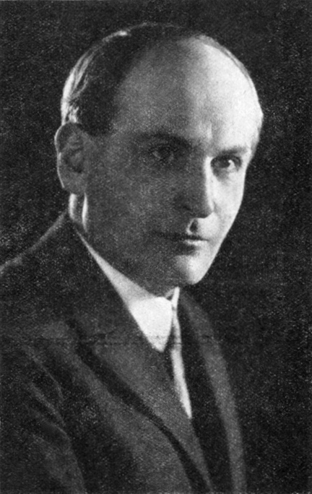
1915 – absolvoval lingvistiku na Karlově univerzitě (1922 získal PhDr.)
1916-1925 – učitelem na gymnázium (nejprve v Plzni, po té v Praze)
1926 – spoluzakládal PLK
1929 – habilitován jako mimořádný (!) docent estetiky na Karlově univerzitě, začíná přednášet v rámci Estetického semináře.
1931–1937 zároveň učí na Komenského univerzitě v Bratislavě (zde 1934 jmenován profesorem)
1933 – umírá Otakar Zich, vedoucí Semináře estetiky… vedený je dočasně svěřeno Zdeňkovi Nejedlého, Mukařovský vede seminář teprve od roku 1936…
1937 – jmenován mimořádným profesorem Karlovy univerzity
(řádným profesorem Karlovy univerzity až 1945…, ovšem se zpětnou účinností od 28.10.1938!)
(listopad 1939- květen 1945 uzavření českých vysokých škol).
1945 – obnovuje Seminář estetiky (asistent Jiří Veltruský)
1948 – stává se rektorem Karlovy univerzity (až do 1954)
1951-1962 ředitelem Ústavu pro českou literaturu ČSAV

Slide 3
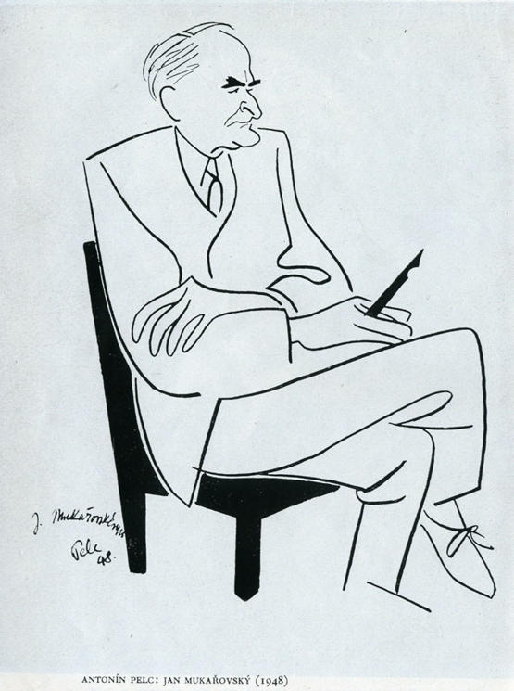
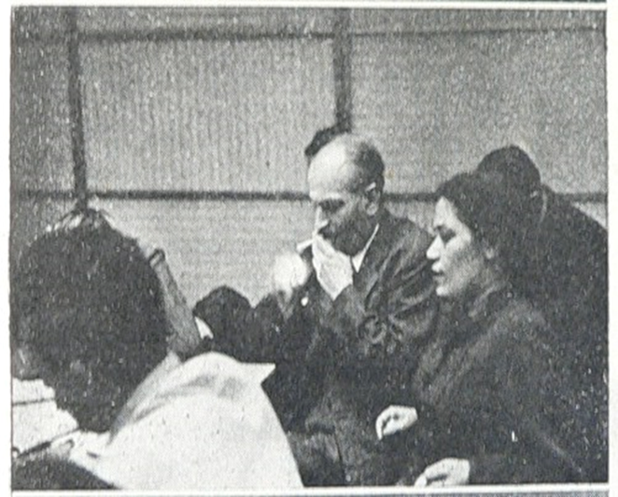
Dílo-věc / dílo-znak
Styl – sloh – básnický jazyk …
Estetická funkce, norma a hodnota…
Sémantické gesto
Záměrnost a nezáměrnost
Příležitostná divadelní kritika ve 20. letech
1931 – rozsáhlá recenze na Zichovu Estetiku
Dopis Janu Mukařovskému
Příteli přijď dnes po práci
A vylož básníkům a včelám
Co je to med a jak ho dělám
(Vítězslav Nezval)
1933 - první studie o herectví – ovšem filmovém (Pokus o rozbor hereckého zjevu – Chaplin ve světlech velkoměsta)
Zájem o slovo a recitaci přerůstá v zájem o deklamaci a jevištní řeč, dialog a monolog…
Mukařovský není v myšlení o divadle nijak převratný, ale je významný jako systematik.

Slide 4
K jevištnímu dialogu
Jevištní řeč v avantgardním divadle
Próza Karla Čapka jako lyrická melodie a dialog
Dialog a monolog
K dnešnímu stavu teorie divadla
K umělecké situaci dnešního českého divadla
D 34-48 ve vývoji českého divadla
Jindřich Honzl jako teoretik divadla
1932 – 1933 – 1934 –– 1937 – 1938 – 1939 – 1940 – 1941 ––– 1945 – 1946 – 1947 – 1948 –––– 1957
Vybrané kapitoly z estetiky dramatu (Bratislava)
Teorie jevištního přednesu
Zvuková a významová výstavba dramatického dialogu
Estetika dramatu a filmu I. + II.
Seminář o estetice dramatu a filmu I.+II. (Bratislava)

Slide 5
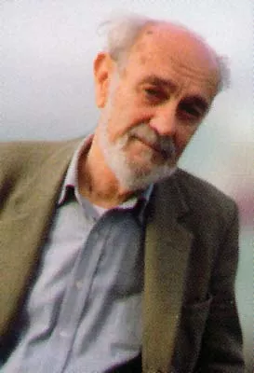
Karel Brušák (1913 Praha – 2004 Londýn)
český spisovatel, novinář, překladatel a literární vědec (bohemista působící v Británii)
Propagátor české kultury a literatury v anglofonním okruhu
na gymnázium dělá avantgardní divadlo (mj. se Zdeňkem Urbánkem nebo Jiřím Veltruským)
Studuje u Mukařovského těsně před válkou, 1939 na stáží ve Francii, odkud prchne před německou okupací do Británie
za války v československém vysílání BBC
pak dále jako rozhlasový redaktor, profesor v Cambridgi a Londýně.
Z hlediska divadla jsou důležité jen dvě studie
Znaky na čínském divadle (1939) http://sas.ujc.cas.cz/archiv.php?art=291
Imaginary Action Space in Drama (započato snad před válkou – publikováno 1991)
Brušák jako „klasik“, mladistvou fotkou nedisponuji.

Slide 6
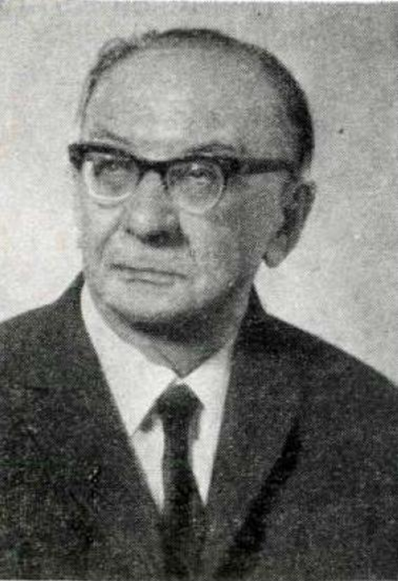
„Když Roman [Jakobson] odjel do Prahy, pozval Bogatyrjova k sobě. Ten přijel v krátkých kalhotách a nezašněrovaných botách, s kufrem rukopisů a potrhaných papírů, všechno dohromady, že se nedalo poznat, kde je věda a kde kalhoty.“
Viktor Šklovskij
Petr Bogatyrev (1893 Saratov – 1971 Moskva)
Etnograf, teatrolog, překladatel….
jeden ze zakladatelů moskevského lingvistického kroužku a avantgardního uměleckého sdružení Opojaz (Obščestvo poetičeskogo jazyka),
do Prahy přišel na pozvání Jakobsonovo jako osmadvacetiletý absolvent moskevské univerzity r. 1921.
většinu času je v ČSSR jako sovětský kulturní atašé (a podniká výzkumné cesty na Zakarpatskou Ukrajinu a jinam).
přednášel etnografii na bratislavské univerzitě (1929 tam obhájí disertační práci, 1934 tamtéž jmenován docentem etnografie)
1939 se musí vrátit do Moskvy
za stalinismu byl ostře kritizován, teprve počátkem 60. let rehabilitován, 1964 jmenován profesorem Moskevské státní univerzity

Slide 7
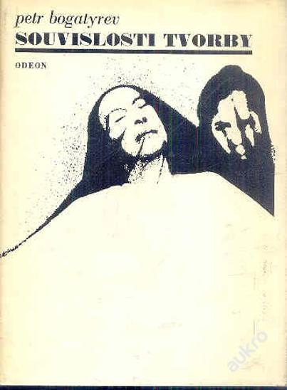

1923 studie o Chaplinovi v „berlínském“ sborníku
Následuje množství menších studií ve verzích a obměnách…
1940 Lidové divadlo české a slovenské (kniha má poměrně velký ohlas Honzlova recenze vyjde ve Slovu a slovesnosti, Veltruského text je přednesen na domácím semináři, publikován až po letech….)
Základní etnografické teze:
odmítnutí idealizace „folklóru“ – pro B. je folklor specifické (většinou anonymní) kreativity), nikoliv fetiš, který je nutno konzervovat
Přesuny mezi folklórem a tzv. vysokou kulturou probíhají oběma směry
B. je zřejmě první, kdo doceňuje městský folklór
Pojmy /koncepty, které nám dal pro myšlení o divadle
Všímá si divadelnosti všednodenní kultury
Chápe divadlo jako kolektivní hru (obmýšlí pojemn „hra“)
Znak znaku…!
Odmítnutí Zichových názorů na loutkové divadlo / odmítnutí Zichových tezí o stejnoměrné stylizaci
Na zkoumání lidového divadla demonstruje zejm.: mísení stylů / různorodost stylizačních postupů; znakovou práci s rekvizitou a prostorem; složitý vztah mezi postavou a hercem

Slide 8
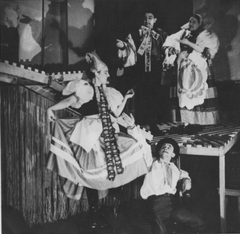
Děkuji za pozornost….
Nashledanou příště s „trojicí nejodvážnějších“!

